Slide 1

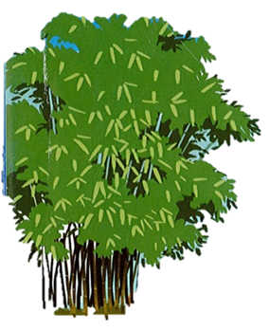

TIẾNG VIỆT 1

Slide 2

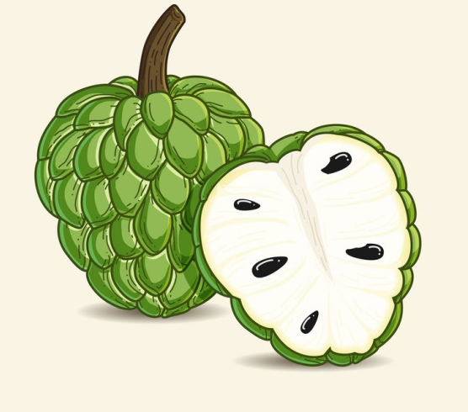
Khởi động
1
Quả gì nhiều mắt
Khi chín nứt ra
Ruột trắng nõn nà
Hạt đen nhanh nhánh?

Slide 3

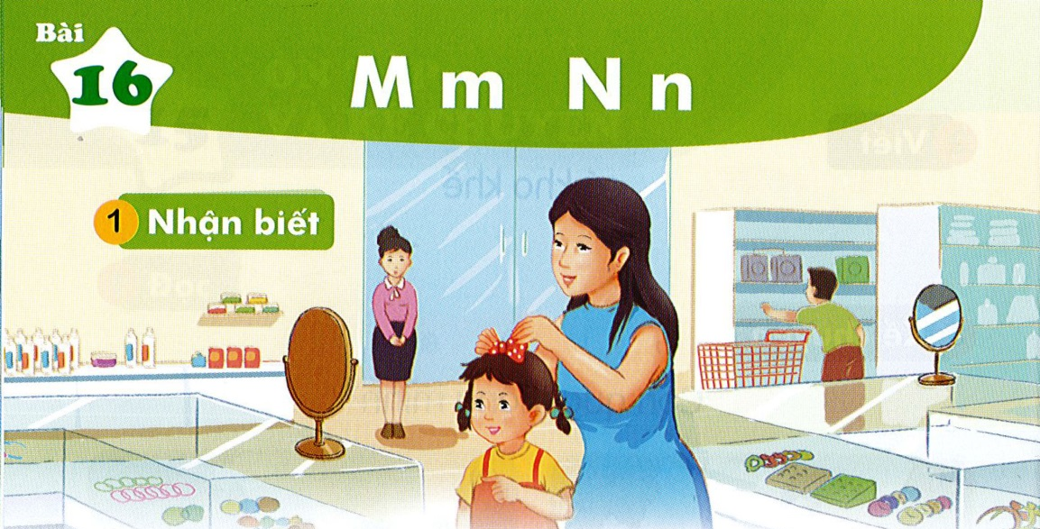
Bài
M m N n
16
Nhận biết
2
Mẹ mua nơ cho Hà.

Slide 4
Đọc
3
m
n
m
e
n
ơ
mẹ
nơ
m
m
m
n
n
n
má
mẹ
mỡ
na
nề
nở

Slide 5
Đọc
3
m
n
m
e
n
ơ
me
nơ
m
m
m
n
n
n
má
mẹ
mỡ
na
nề
nở

Slide 6



Thư giãn nào!

Slide 7
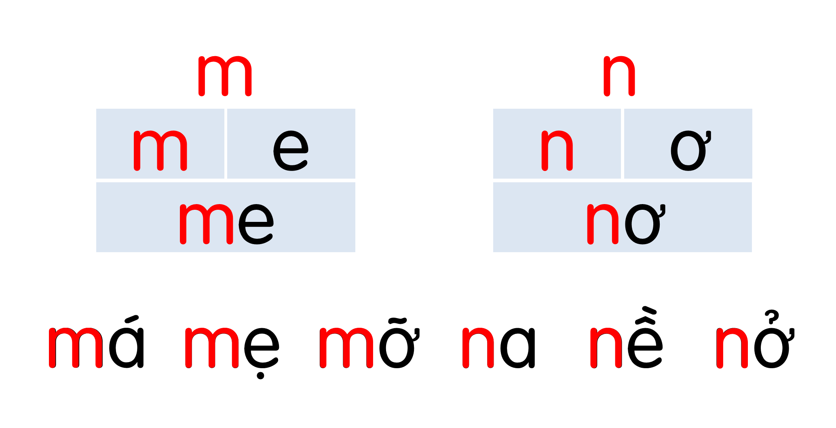
Notes:
Ôn lại

Slide 8
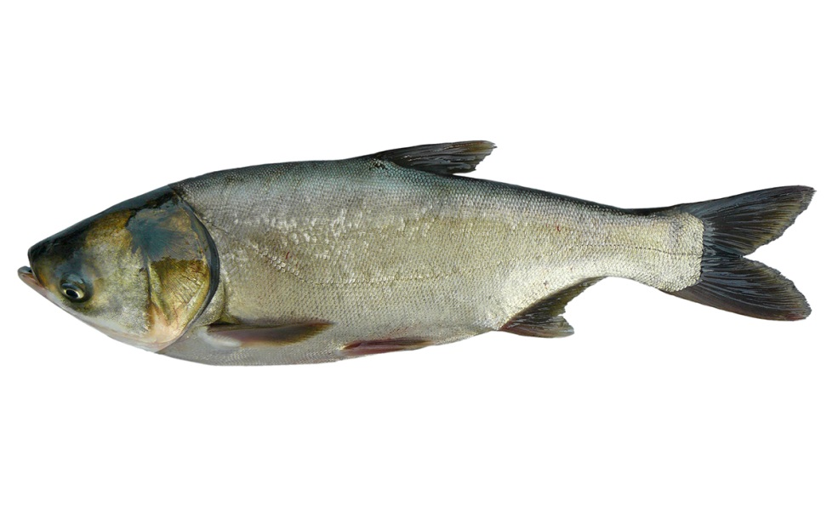
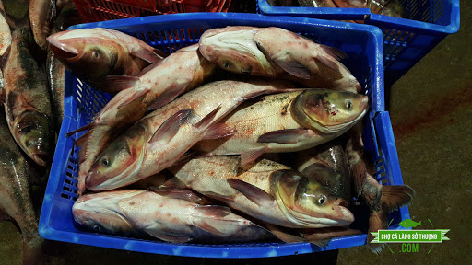
cá mè
m
Notes:
GV lưu ý cho hs: cá mè có nhiều loại: cá mè trắng, cá mè hoa…

Slide 9
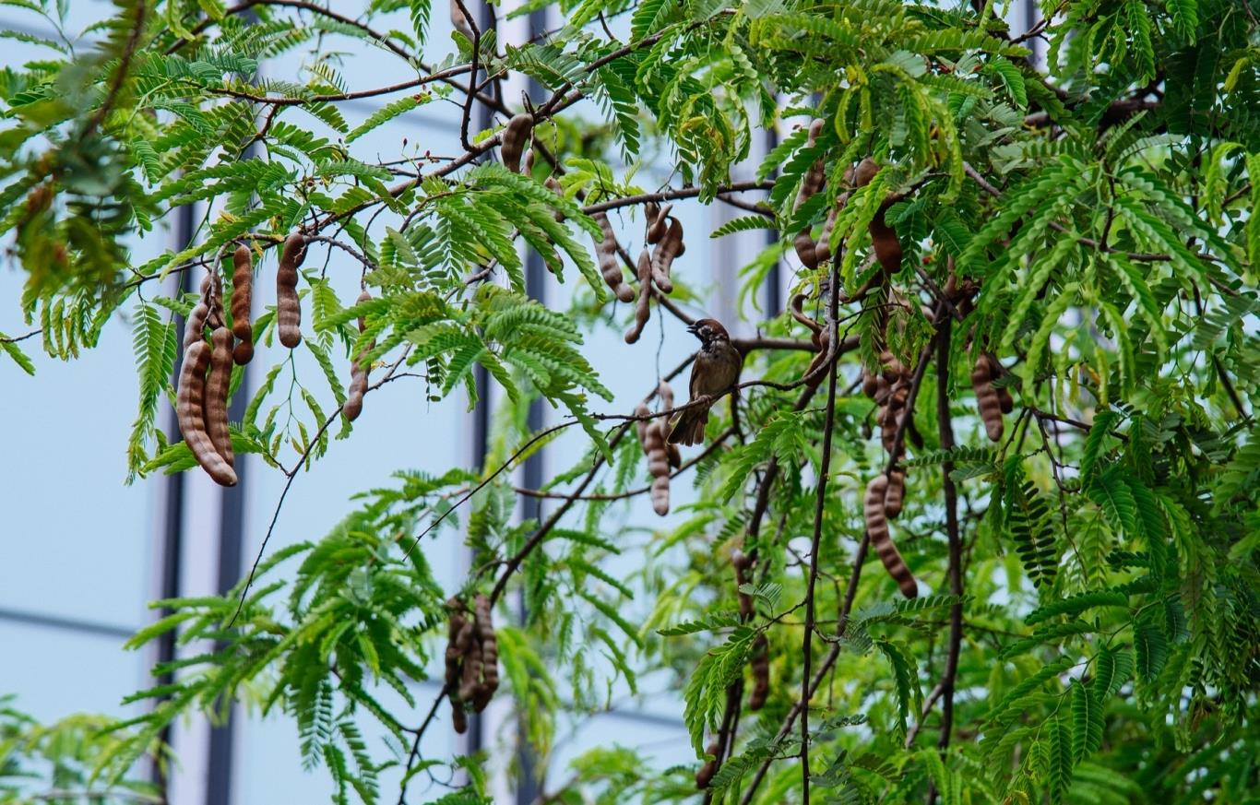
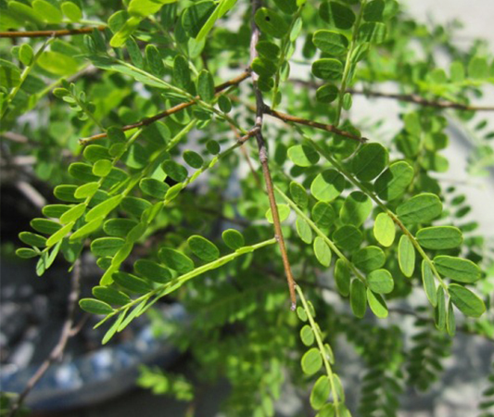
lá me
m

Slide 10

nơ đỏ
n

Slide 11

ca nô
n
Notes:
GV lưu ý GD HS an toàn khi tham gia PTGT đường thuỷ

Slide 12




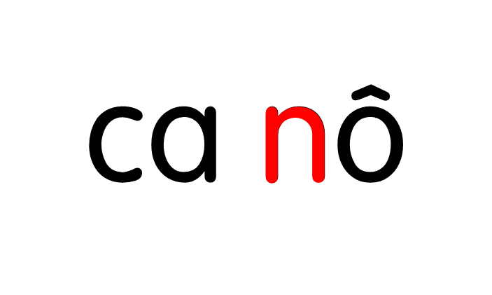

Slide 13
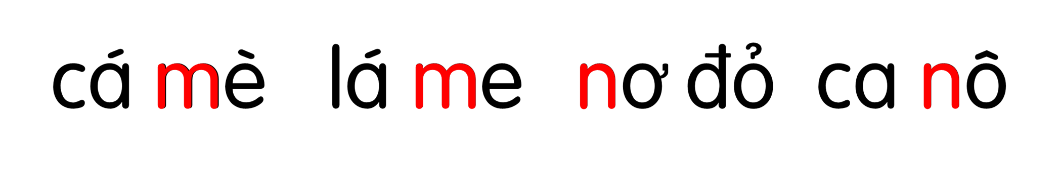

Slide 14
Hướng dẫn viết bảng
4
Ș
ș

Slide 15
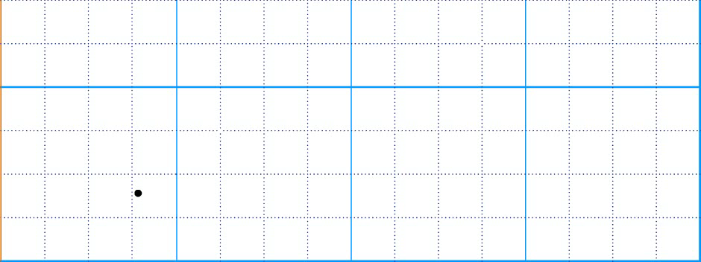


Slide 16
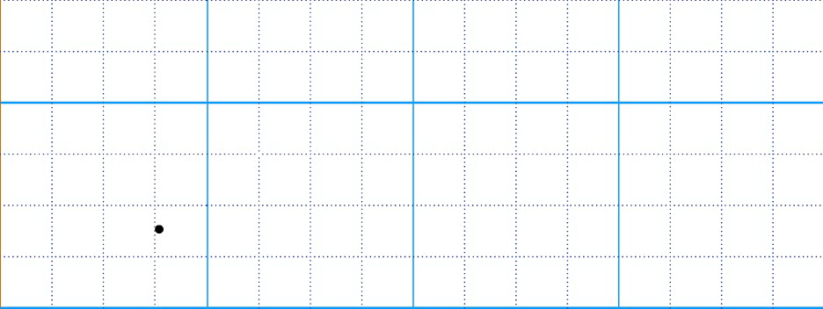

Slide 17
So sánh
j
w
j

Slide 18


Ε∆

Slide 19


wơ

Slide 20
Viết vở
5
Ș
Ș
ș
ș

Slide 21
Viết vở
5
cá Ε∆

Slide 22
Viết vở
5
wơ đỏ

Slide 25
cá Ε∆

Slide 26
wơ đỏ

Slide 27

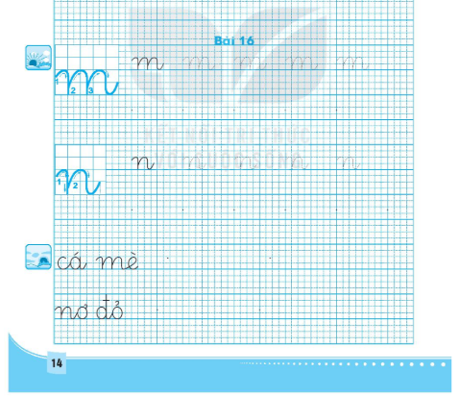

Slide 28
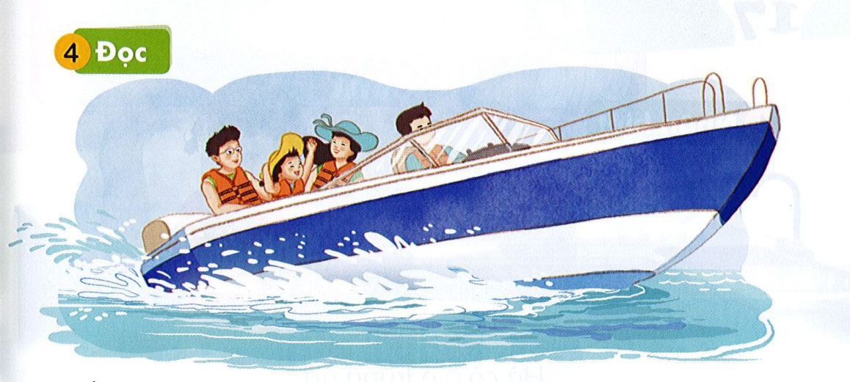
Đọc
6
m
n
Bố mẹ cho Hà đi ca nô.

Slide 29
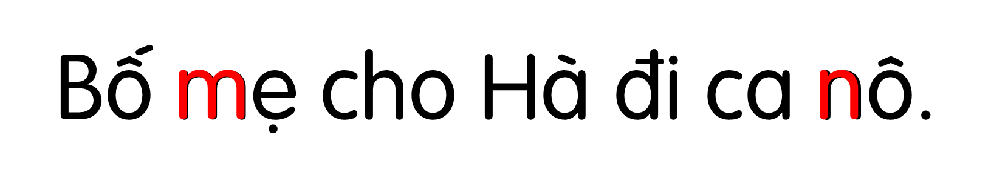

Slide 30
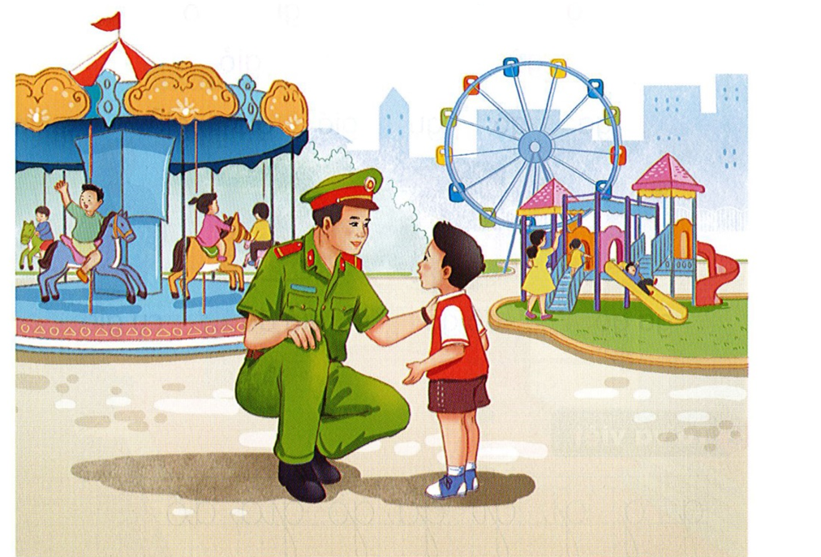
Nói
7
Giới thiệu

Slide 31


Slide 32
Dặn dò

